Slide 1
Образовательная программа Зарубежное комплексное регионоведение
Направление подготовки
41.04.01 «Зарубежное регионоведение»
Уровень - магистратура

Slide 2
Зарубежное комплексное регионоведение
Уникальная программа, которая позволяет совместить знания в области региональных исследований, международных отношений и лингвистическую подготовку.
Региональные исследования (регион – по выбору студента)
Международные отношения, дипломатия
Лингвистическая подготовка (2 языка)
Строим мосты между людьми из разных стран.
Изучение языка профильного региона
Обучение в интернациональных группах.
Встречи с представителями международных общественных и экономических организаций
Лекции иностранных преподавателей
Постоянная практика языка на международных мероприятиях.

Slide 3
О программе
Программа направлена на углубленное изучение актуальных вопросов социально-экономических и социально-политических особенностей стран региона специализации (Европа, Китай, Латинская Америка).
обязательно освоение двух иностранных языков, в том числе английского языка и языка изучаемого региона.

Slide 4
Модульный учебный план – возможность выбора индивидуальной образовательной траектории
Основные модули/дисциплины
Профессиональная коммуникация (Иностранный язык международного общения, Иностранный язык профильного региона)
История и методология зарубежного регионоведения
Профильный регион в современном мире
Актуальные вопросы современных международных отношений
Проблемы региональной и национальной безопасности
Управление проектами и программами международного профиля
Региональная экономика
Педагогика высшей школы
Модули по выбору студента
Теория и практика дипломатия
Социально-демографические процессы в профильном регионе
Мировая экономика
Международное и региональное право
Этнолингвистические особенности профильного региона.

Slide 5
Профессорско-преподавательский состав
Научный руководитель магистратуры – Нестеров Александр Геннадьевич
Доктор исторических наук, заведующий кафедрой зарубежного регионоведения УрФУ
Директор Информационного центра ЕС
Директор Центра азербайджановедения УрФУ,
Преподаватели-практики, представители работодателей
Добижа Евгения Юрьевна
Заместитель советника генерального директора, НПО Автоматики, ГК Роскомос
Специалист-международник
Старший преподаватель кафедры зарубежного регионоведения
Новикова Наталья Александровна – кандидат юридических наук, юрист-практик, специалист по международному праву
Шипицин Юрий Борисович. Региональный представитель Ассоциации дипломатов России, специалист-международник, журналист, доцент кафедры зарубежного регионоведения
Иностранные языки преподаются высококвалифицированными преподавателями, в том числе носителями языка
Пискунова Лариса Петровна кандидат философских наук, доцент ВШЭМ, специалист по организационному поведению и кросс-культурному менеджменту

Slide 6
Практики и партнеры
НАШИ ПАРТНЕРЫ
Министерство иностранных дел России
Представительство МИД РФ в Екатеринбурге
Министерство международных и внешнеэкономических связей Свердловской области
Управление федеральной миграционной службы по Свердловской области
Генеральные консульства: Азербайджана, Кыргызстана, Чешской Республики, Венгрии, Китайской Народной Республики
Почетное консульство Италии
Аналитические центры: Российский совет по международным делам, ПИР-Центр, Институт Европы РАН, Институт Латинской Америки РАН, Институт всеобщей истории РАН, Институт истории и археологии Уральского отделения РАН
Бакинский международный центр мультикультурализма (г. Баку, Азербайджан),
Представительством Европейского Союза в России (г. Москва)
Международные организации: Европейский Союз, Шанхайская Организация Сотрудничества, БРИКС, ООН, ЮНЕСКО, ВТО.
Виды практик
Учебная практика: научно-исследовательская
Педагогическая
Профессиональная
Преддипломная

Slide 7
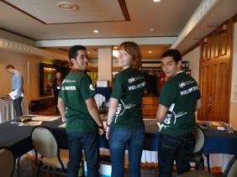
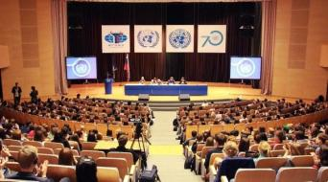
Зарубежные стажировки
В ходе обучения студенты могут быть направлены на стажировки как в рамках университетских обменных программ, так и по соглашениям об обмене студентами со странами ШОС и СНГ.
НАШИ ПАРТНЕРЫ
Университет Масарика (Брно, Чехия)
Среднеевропейский университет (Скалица, Словакия)
Сетевой университет Шанхайской Организации Сотрудничества (УШОС),
Университеты Китая (в городах Далянь, Чанчунь, Харбин, Урумчи, Пекин)
И другие

Slide 8
Наши выпускники работают
Аналитик, эксперт, переводчик. Выпускник сможет осуществлять профессиональную деятельность в области аналитической, внешнеэкономической, организационной работы, связанной с регионом специализации.
Руководитель, проектный менеджер, сотрудник международных компаний и российских компаний, имеющих международные связи.
в центральном аппарате и зарубежных представительствах МИД РФ;
в Представительстве МИД РФ в Екатеринбурге;
в Министерстве международных и внешнеэкономических связей Свердловской области;
в иностранных консульствах в Екатеринбурге в визовых центрах;
в международных организациях (ООН, ШОС, ЮНЕСКО);
в международных отделах организаций различных форм собственности;
в туристическом бизнесе.

Slide 9
Поступление
Вступительные испытания
Комплексный экзамен в тестовой форме:
тест по русскому языку (до 20 баллов);
тест по английскому языку (до 10 баллов);
тест по языку профильного региона - итальянскому, испанскому, французскому, немецкому, китайскому (для российских абитуриентов), русскому языку как иностранному (для иностранных абитуриентов) (до 20 баллов);
тест по страноведению (Италия, Испания, Франция, Германия, Китай) (до 50 баллов). Максимально возможный результат - 100 баллов.
Формы обучения и количество мест:
Очная форма
Бюджет: 13
Контрактных мест: 15
Стоимость обучения за год
Для граждан России и стран ближнего зарубежья – 159500
Скидка от 40 баллов и выше – 105000
Для иностранных граждан 199300
Скидка от 40 баллов и выше - 131500
Информация для иностранных абитуриентов https://magister.urfu.ru/ru/inostrannym-abiturientam/

Slide 10
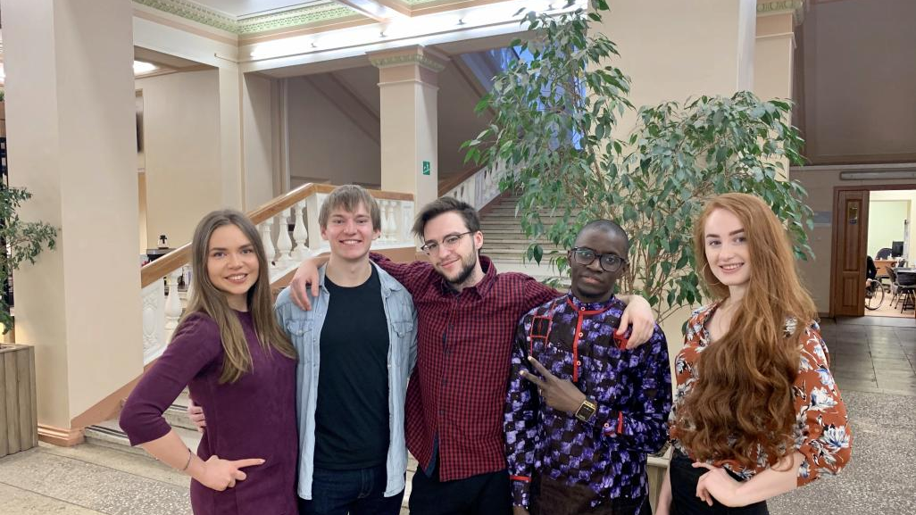
Присоединяйся!
Лекции иностранных преподавателей
Встречи с политическими деятелями, дипломатами, бизнесменами и др.
Научные конференции
Зарубежные стажировки
Программы двух дипломов
Участие в стипендиальных программах

Slide 11
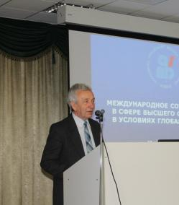
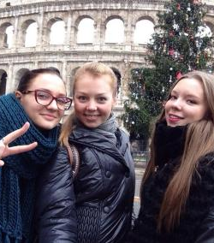
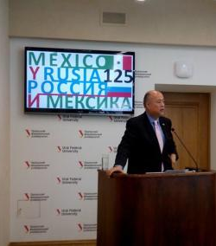
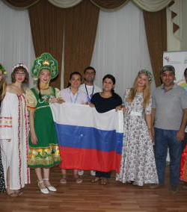
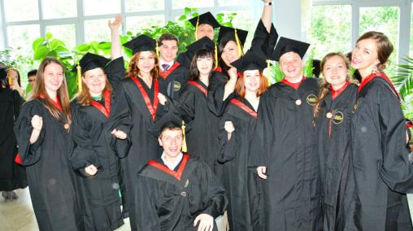
41.04.01
Зарубежное комплексное регионоведение

Slide 12
ЗАРУБЕЖНОЕ РЕГИОНОВЕДЕНИЕ: контакты
Официальный сайт УГИ: urgi.urfu.ru
Раздел для абитуриентов «Как поступить?»:
urgi.urfu.ru/ru/kak-postupit/
Мы в социальных сетях:
https://vk.com/regionurfu
https://www.instagram.com/region.urfu/
https://programs.edu.urfu.ru/ru/9882/
Отборочная комиссия УГИ:
Ленина, 51, ауд. 207
Горячая линия для абитуриентов УГИ
+7-905-800-35-95​
А также вас ответят по номерам:
+7-912-605-78-52
+7-965-500-45-05
+7(343)389-97-30
gumanitarii.priem@urfu.ru
Наши контакты:
Тургенева, 4, ауд. 390
тел.: +7 (343) 389-94-64 j.p.ivanova@urfu.ru
Alexander.Nesterov@urfu.ru

